Slide 1


Slide 2




القوانين الصفية
الاحترام قيمة يجب أن نحافظ عليها
احرص على
احضار كتابك
تسعدني
مشاركتكم
الالتزام
بالهدوء

Slide 3

الدرس الرابع
مهارة تحديد مراحل وخطوات البحث العلمي
الوحدة الخامسة

Slide 4
مراجعة الدرس السابق

Slide 5



ماذا تعلمت؟
ماذا أريد تعلمه؟
ماذا أعرفه؟
جدول التعلم

Slide 6

الأهداف
  يحدِّد المراحل الأساسية للبحث العلمي.
  يُرتِّب مراحل البحث العلمي.
  يُقدِّر قيمة التنظيم في حياة الفرد.
  يحدِّد مفهوم المشكلة.
  يوضِّح طرق صياغة البحث حتى تكون محددة.
  يشارك في حل مشكلات مجتمعه سواء داخل المدرسة أو خارجها.

Slide 7


من خلال المقطع المرئي الذي أمامك أجيبي عن تساؤلات درس اليوم
الصف المقلوب

Slide 8

تمهيد
يُتبع في البحث العلمي عدة خطوات متتابعة مترابطة تتميز بالتناسق والتنظيم والوضح وهذا يساعد الباحث:
تنظيم أفكاره وجهده.
يسهل عملية متابعة وتقييم تلك الجهود من قبل المعلم المشرف على البحث.

Slide 9

عصف
ذهني
يمر الباحث الذي يستخدم منهج البحث العلمي بالخطوات الأساسية،
وكل خطوة تحتاج إلى مهارات لابد أن ينجزها الطالب بدقة ومهارة
فما هي خطوات البحث العلمي؟

Slide 10
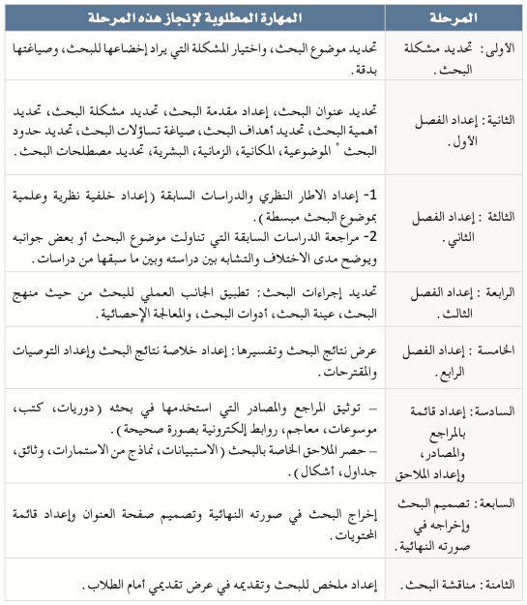
خطوات ومراحل
البحث العلمي

Slide 11

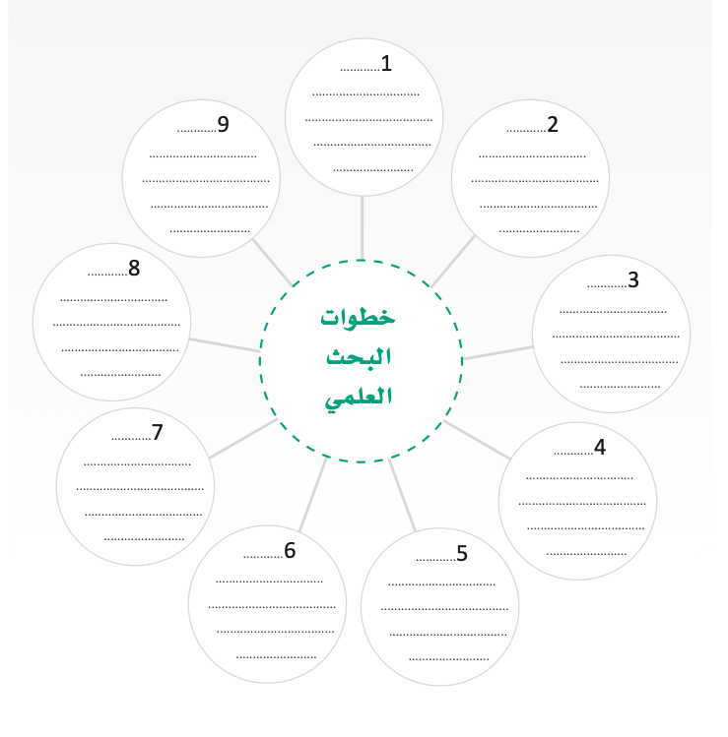
نشاط 1
حدِّد في المخطط الذي أمامك
خطوات البحث العلمي
مرتبة حسب تسلسلها المنطقي:

Slide 12

ؤ
عصف
ذهني
ما معنى كلمة
مشكلة؟

Slide 13

عصف
ذهني
مفهوم المشكلة
سؤال يحتاج إلى توضيح وإجابة.
مثال: ما تأثير برامج تلفزيونية محددة على تربية الأطفال والجيل الناشئ من أفراد المجتمع؟
موقف غامض ويحتاج إلى إيضاح وتفسير محدد.
مثال: تأخر معاملات المراجعين في دائرة ما، أو مؤسسة معينة مع وجود عدد كبير من الموظفين في تكل المؤسسة.

Slide 14
مصادر الحصول على المشكلة
الأبحاث السابقة من خلال الدراسات والاطّلاع على توصيات البحوث
القراءات والدراسات المختلفة من خلال القراءة الاستطلاعية يستطيع أن يحدد مشكلة وموضوع بحثه
الخبرة الشخصية واهتمامات الباحث

Slide 15










إثراء

Slide 16
المناقشة
الجماعية
العوامل التي يجب مراعاتها عند اختيار المشكلة
الخطوة الأولى:
أعدّي قائمة للمشاكل التي ترغبين بمناقشتها
مع مجموعة الأخرى

Slide 17
اختيار المشكلة، ويراعي فيها الآتي
اهتمام الباحث وميوله.
قدرة الباحث العلمية والبحثية.
الفائدة النفعية من البحث.
توفر المعلومات والمراجع المتعلقة بالبحث.
توفر الإمكانات المادية.

Slide 18
المناقشة
الجماعية
العوامل التي يجب مراعاتها عند اختيار المشكلة
الخطوة الثانية:
صيغي قائمة المشاكل التي تم اختيارها مسبقًا

Slide 19
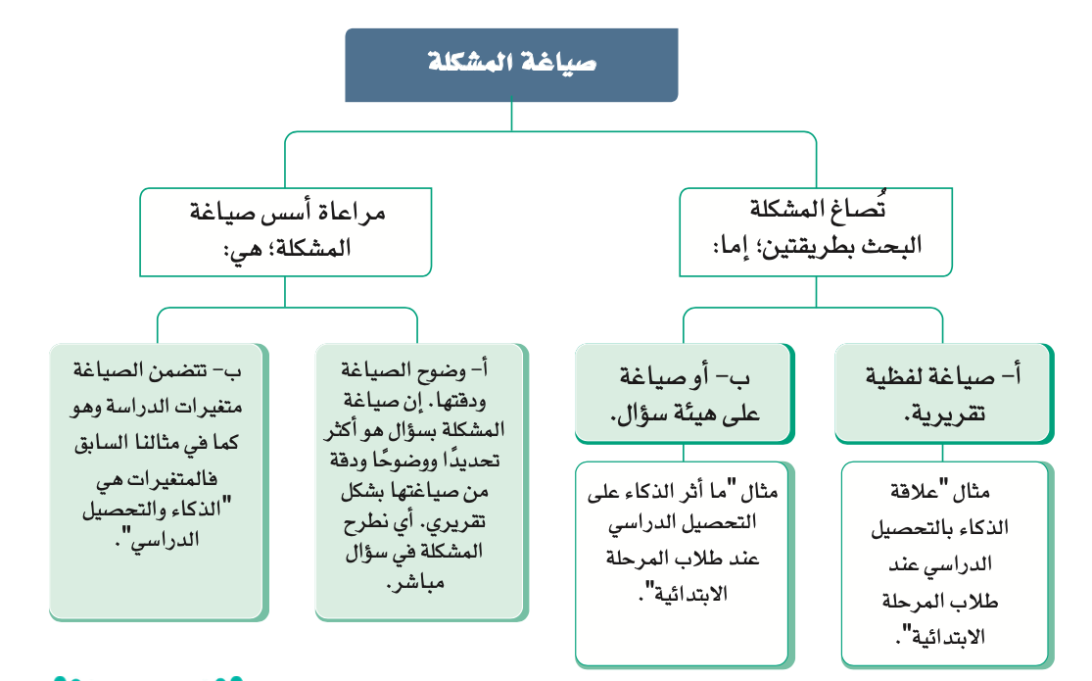
تحديد المشكلة
معنى تحديد المشكلة: صياغة المشكلة في عبارات واضحة ومحددة ومفهومة تعبر عن مضمون المشكلة ومجالها وتفصلها عن سائر المجالات الأخرى.

Slide 20
المناقشة
الجماعية
العوامل التي يجب مراعاتها عند اختيار المشكلة
الخطوة الثالثة:
اختاري أحد المشكلات من قائمتك
وناقشيها مع زميلاتك
بـ(معايير التقويم)

Slide 21
معايير تقويم مشكلة البحث
هل تعالج المشكلة موضوعًا حديثًا.
هل صيغت المشكلة بعبارات واضحة ومحددة؟
هل ستؤدي هذه المشكلة إلى توجيه الاهتمام ببحوث ودراسات أخرى؟
هل يمكن تعميم النتائج التي يمكن التوصل إليها من خلال بحث هذه المشكلة؟

Slide 22
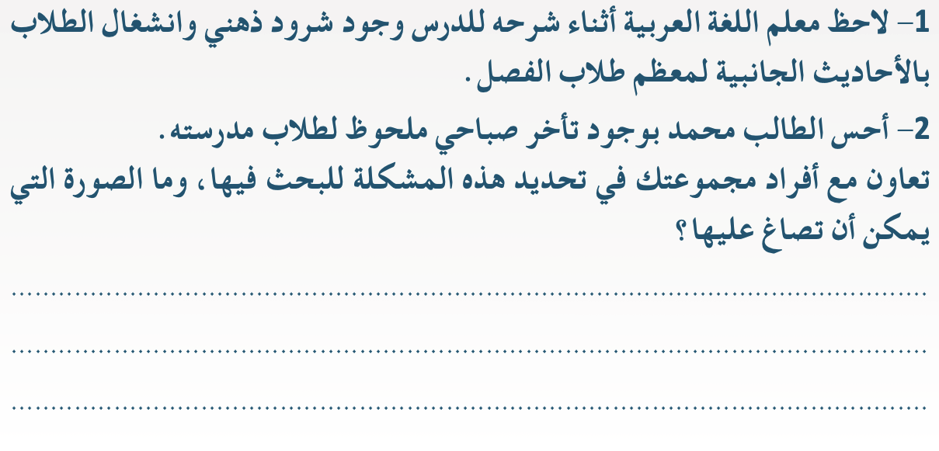
نشاط 2

Slide 23
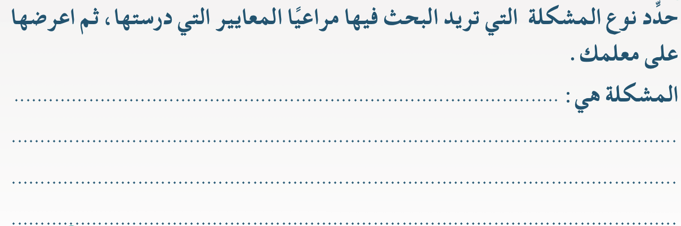
نشاط 2

Slide 24

ماذا تعلمت؟
ماذا أريد تعلمه؟
ماذا أعرفه؟
جدول التعلم

Slide 25



انتهى الدرس بحمد الله
تم الانتهاء
من الدرس الرابع
مهارة تحديد مراحل وخطوات البحث العلمي

